Slide 1
메야스 3분 정리

Slide 2
메야스는 일본 최초로 고등학교 교육 현장에서 시작된 외국어 학습 지침입니다.

Slide 3
메야스는 교육현장에 몸 담고 있는 교사가 함께 참가하여 만든 지침입니다.

Slide 4
가장 큰 특징은, 이념이나 목표만이 아니라 구체적인 학습목표부터 수업 설계, 평가 방법까지 학습의 전체상을 제시한다는 점입니다.

Slide 5
특히 주목되는 것은 '메야스 웹사이트'를 통해 학습내용 및 활동의 실례, 수업 교안 등 풍부한 소재를 공개함으로써 현장의 교사를 지원한다는 점입니다.

Slide 6
여기서 메야스가 지향하는 바가 무엇인지 알아보겠습니다.

Slide 7
메야스의 교육이념은 '타자의 발견', '자기의 발견' , '관계 맺기의 실현'입니다.

Slide 9
메야스의 교육목표는 언어와 문화, 글로벌 사회 학습을 통한 학습자의 인간적 성장을 도모함으로써 21세기 사회를 살아나갈 힘을 기르는 것입니다.

Slide 10
이를 위해 필요한 자질, 감성 등으로 10개의 항목을 선정했습니다. 이들 모두 21세기 스킬에서 중요하게 다루어지는 것들입니다.

Slide 11
메야스의 학습 목표는 종합적인 의사소통 능력을 습득하는 것입니다.

Slide 12
종합적 의사소통 능력은 언어, 문화, 글로벌 사회 등 세 영역으로 이루어집니다.

Slide 14
세 영역 별로 지식이해, 기능, 관계 형성 등의 능력을 기르게 됩니다.

Slide 15
이를 이해력, 수행력, 관계 형성력이라 부릅니다.

Slide 17
이 세 영역과 세 능력의 조합을 3×3(쓰리 바이 쓰리)라고 부릅니다.

Slide 18
쓰리 바이 쓰리의 능력을 습득하기 위해서는 학습자의 관심, 의욕, 태도를 비롯 각 개인의 학습 스타일을 배려하는 것이 중요합니다.

Slide 19
또, 학습자가 다른 교과목을 통해 배운 내용과 연계를 가짐으로써 학습 내용이 풍부해지게 됩니다.

Slide 20
나아가 수행력, 관계 형성력을 습득하기 위해서는 현실 사회와 교실을 연결하는 것이 필요합니다.

Slide 21
쓰리 바이 쓰리에 이 세 가지를 더한 쓰리 바이 쓰리 플러스 쓰리(삼삼삼)가 학습목표의 중심 개념이 됩니다.

Slide 22
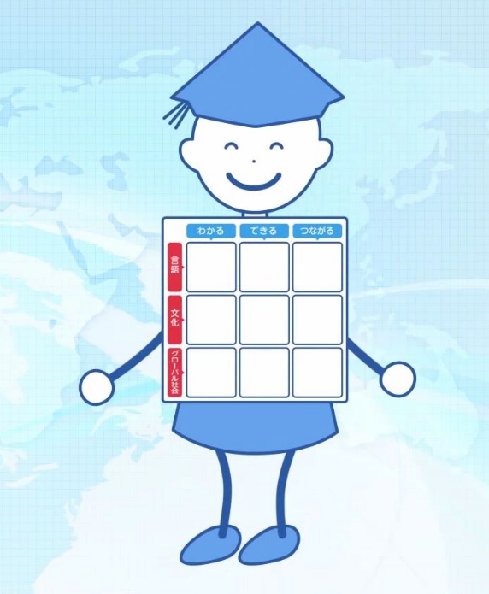
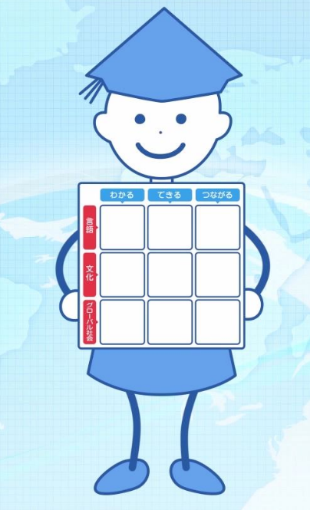
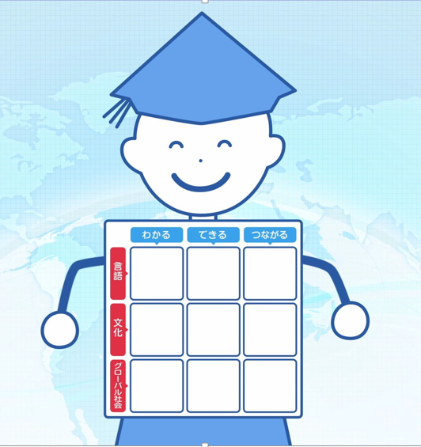
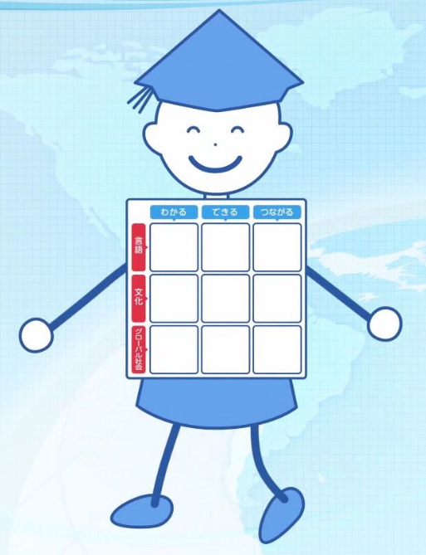
쓰리 바이 쓰리 플러스 쓰리(삼삼삼) 로 길러진 종합적 의사소통 능력을 활용하여 학습자는 외국어를 통해 현실 사회에서 활동할 수 있게 되는 것입니다.

Slide 23
쓰리 바이 쓰리 플러스 쓰리(삼삼삼) 가운데 어떤 것을 먼저 해야 한다, 어떤 것을 나중에 해야 한다는 등 특별히 정해진 순서는 없습니다.

Slide 24
쓰리 바이 쓰리 플러스 쓰리(삼삼삼)에는 각각의 목표가 정해져 있습니다. 언어 지식의 습득만이 아니라, 언어를 사용하여 교류하거나 현실사회와 관계를 맺는 일들을 언어 학습 과정에서 동시에 이루고자 하는 것입니다.

Slide 25
세 영역의 '수행'에는 더욱 상세한 목표가 설정되어 있습니다.

Slide 26
쓰리 바이 쓰리 플러스 쓰리(삼삼삼)를 조금씩 이루어 나가도록 합시다.

